Slide 1
УКРАЇНСЬКІ ВЕЧОРНИЦІ
В нас сьогодні вечорниці,
прийдуть дівчата білолиці,
з ними файні парубки,
погуляють залюбки
О.Є.Брижавська

Slide 2
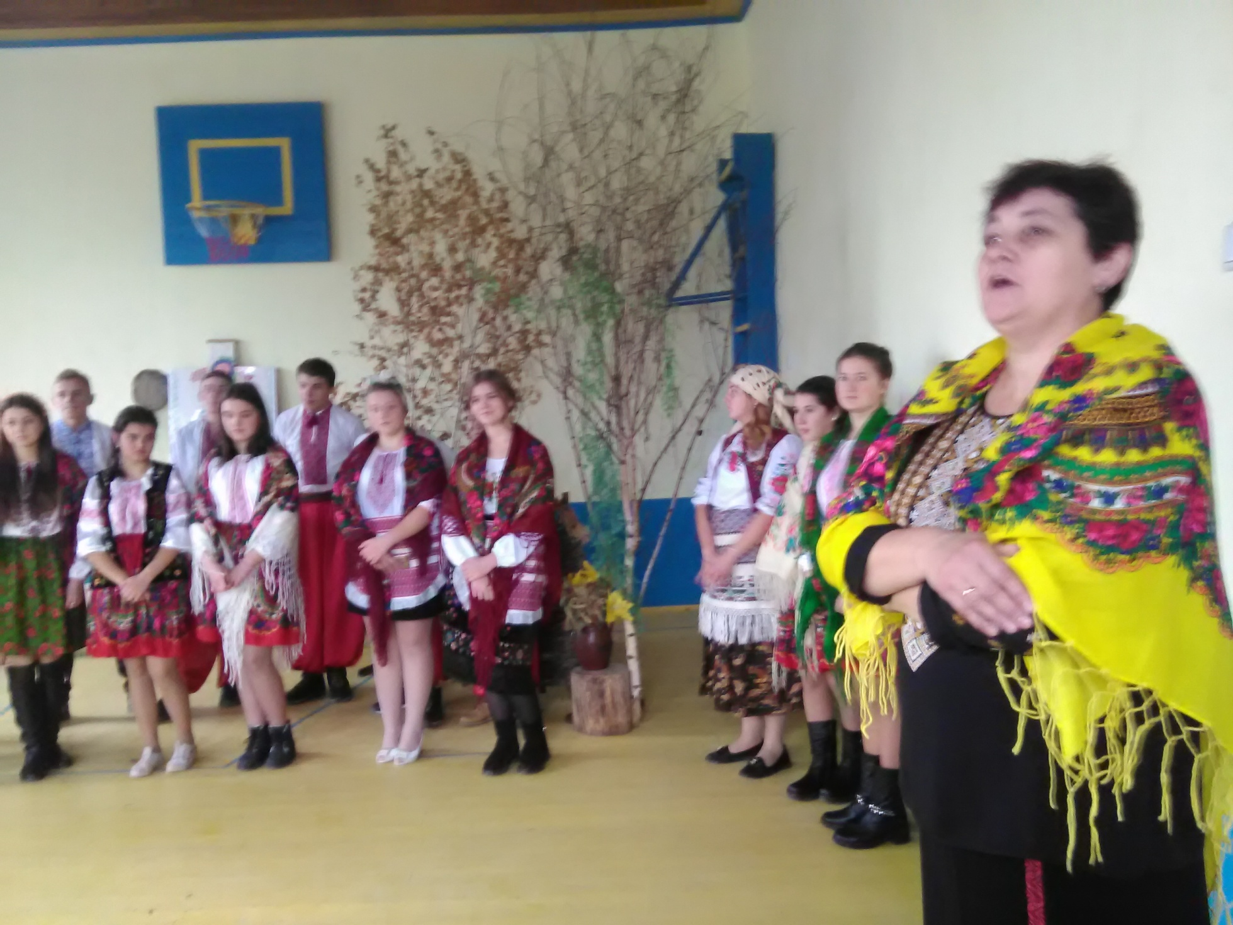

Slide 3
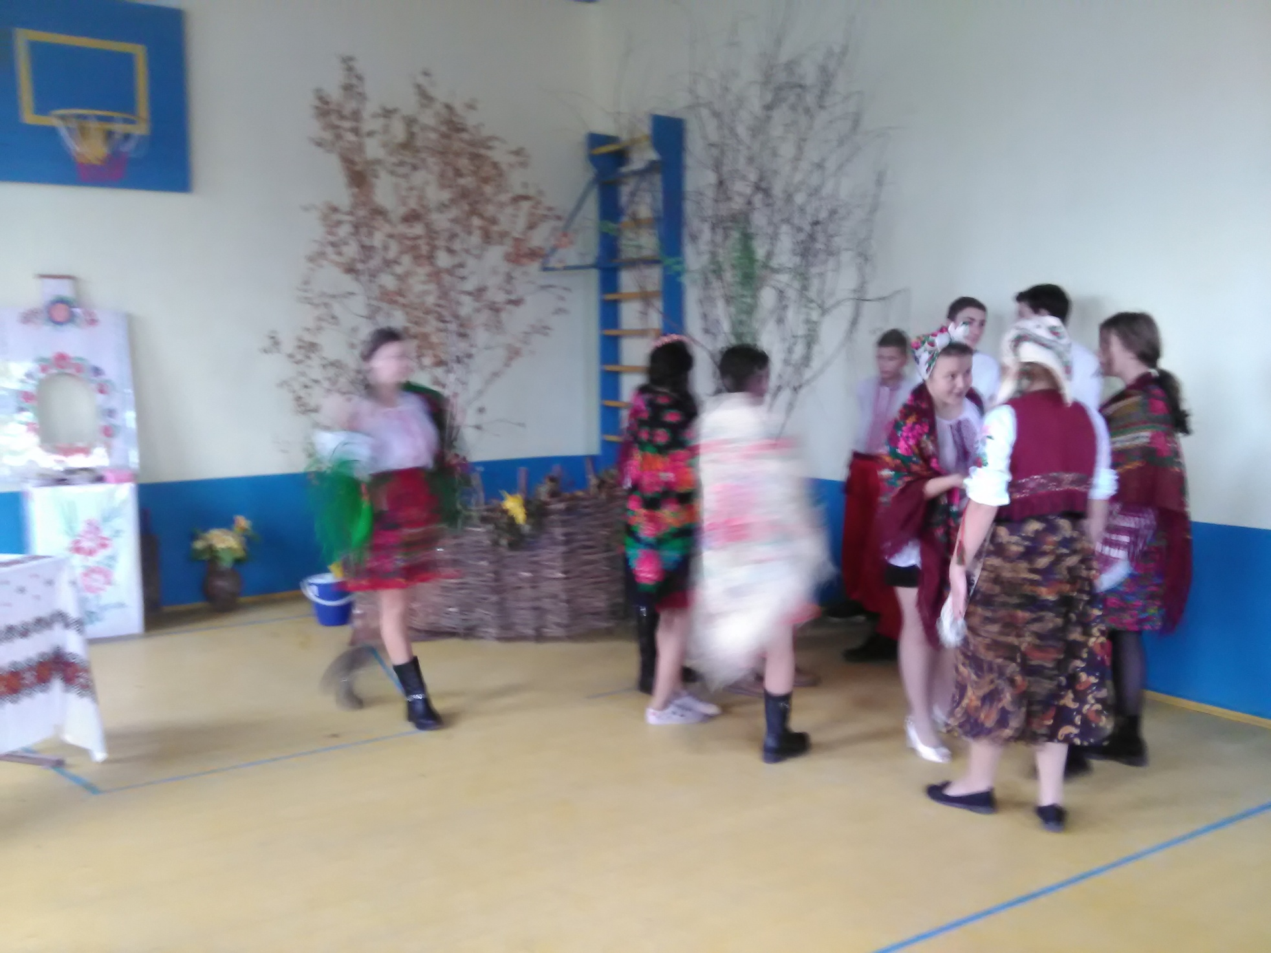

Slide 4
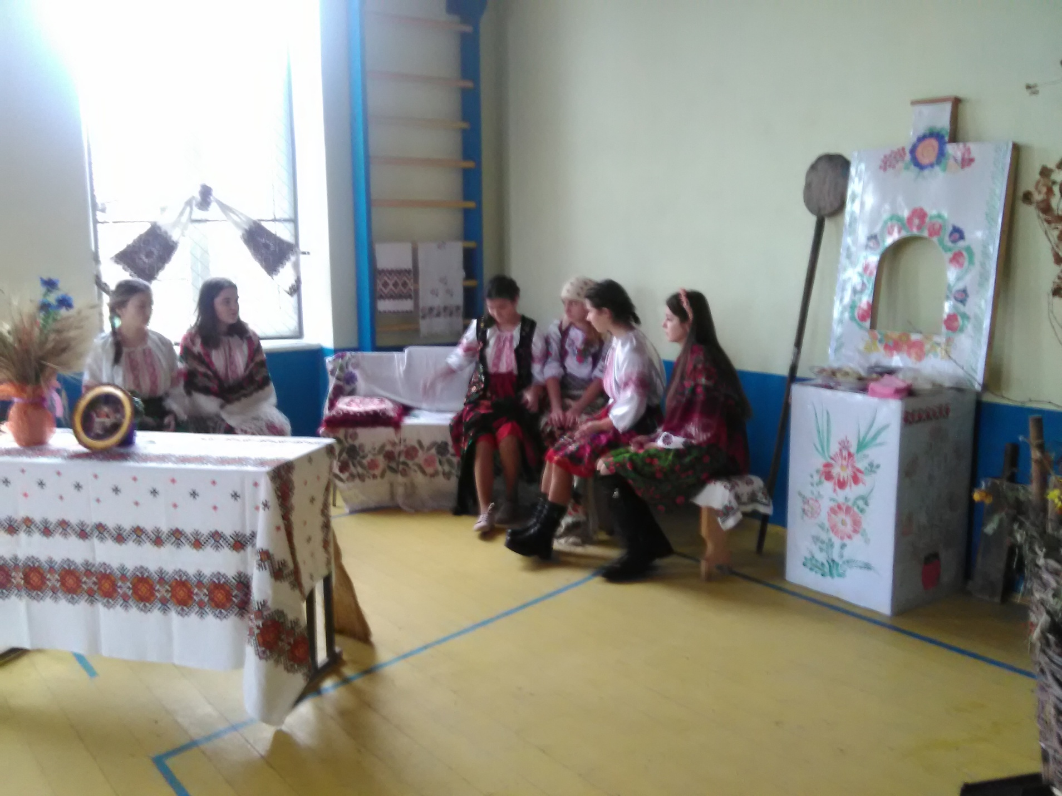

Slide 5
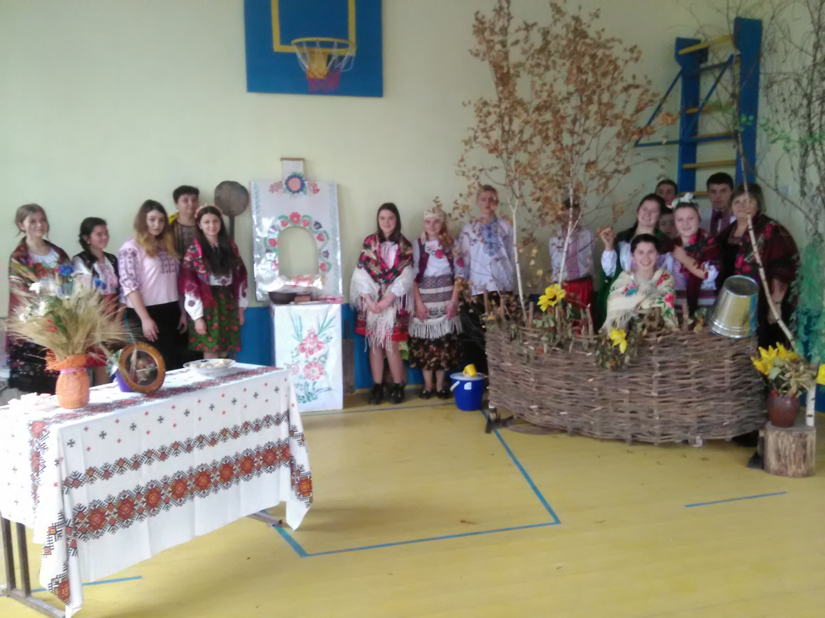

Slide 6
